Slide 1


PROJECT HUB
сервис для реализации бизнес-гипотез
Десятова Екатерина 2Ф1
Шакитский Владислав 2Р1

Slide 2
PROJECT HUB
Что мы предлагаем?
Студенты реализуют бизнес-гипотезы предпринимателей, получая опыт и деньги
Предприниматели экономят на реализации бизнес-гипотезы
01

Slide 3


PROJECT HUB
Целевая аудитория
B2C Студенты
B2B Бизнесмены
04

Slide 4



PROJECT HUB
Проблемы
Актуальность
Сложность в получении опыта работы студентами
Главный тренд венчурных фондов – IT проекты
Тяжелая адаптация студентов в новом коллективе
Количество новых IT бизнесов в России выросло на 17%
30% молодых специалистов заявляют, что они испытывают трудности с поиском работы из-за отсутствия опыта
Высокие цены на базовую реализацию бизнес-гипотезы
02

Slide 5


PROJECT HUB
Решение
Создать веб-приложение, которое будет решать все эти проблемы с помощью своих функций
03

Slide 6






PROJECT HUB
Функции и преимущества
Для исполнителей:
Для заказчиков:
Сбор команды
Создание проекта и задач к нему
Получение задач от заказчика
Выбор команды для реализации
Командная работа в трекере
Быстрый и экономный результат
06

Slide 7
PROJECT HUB
План развития проекта
Запуск проекта
Разработка, Презентация
PoC
Тестирование (UAT)
Редизайн приложения
13

Slide 8
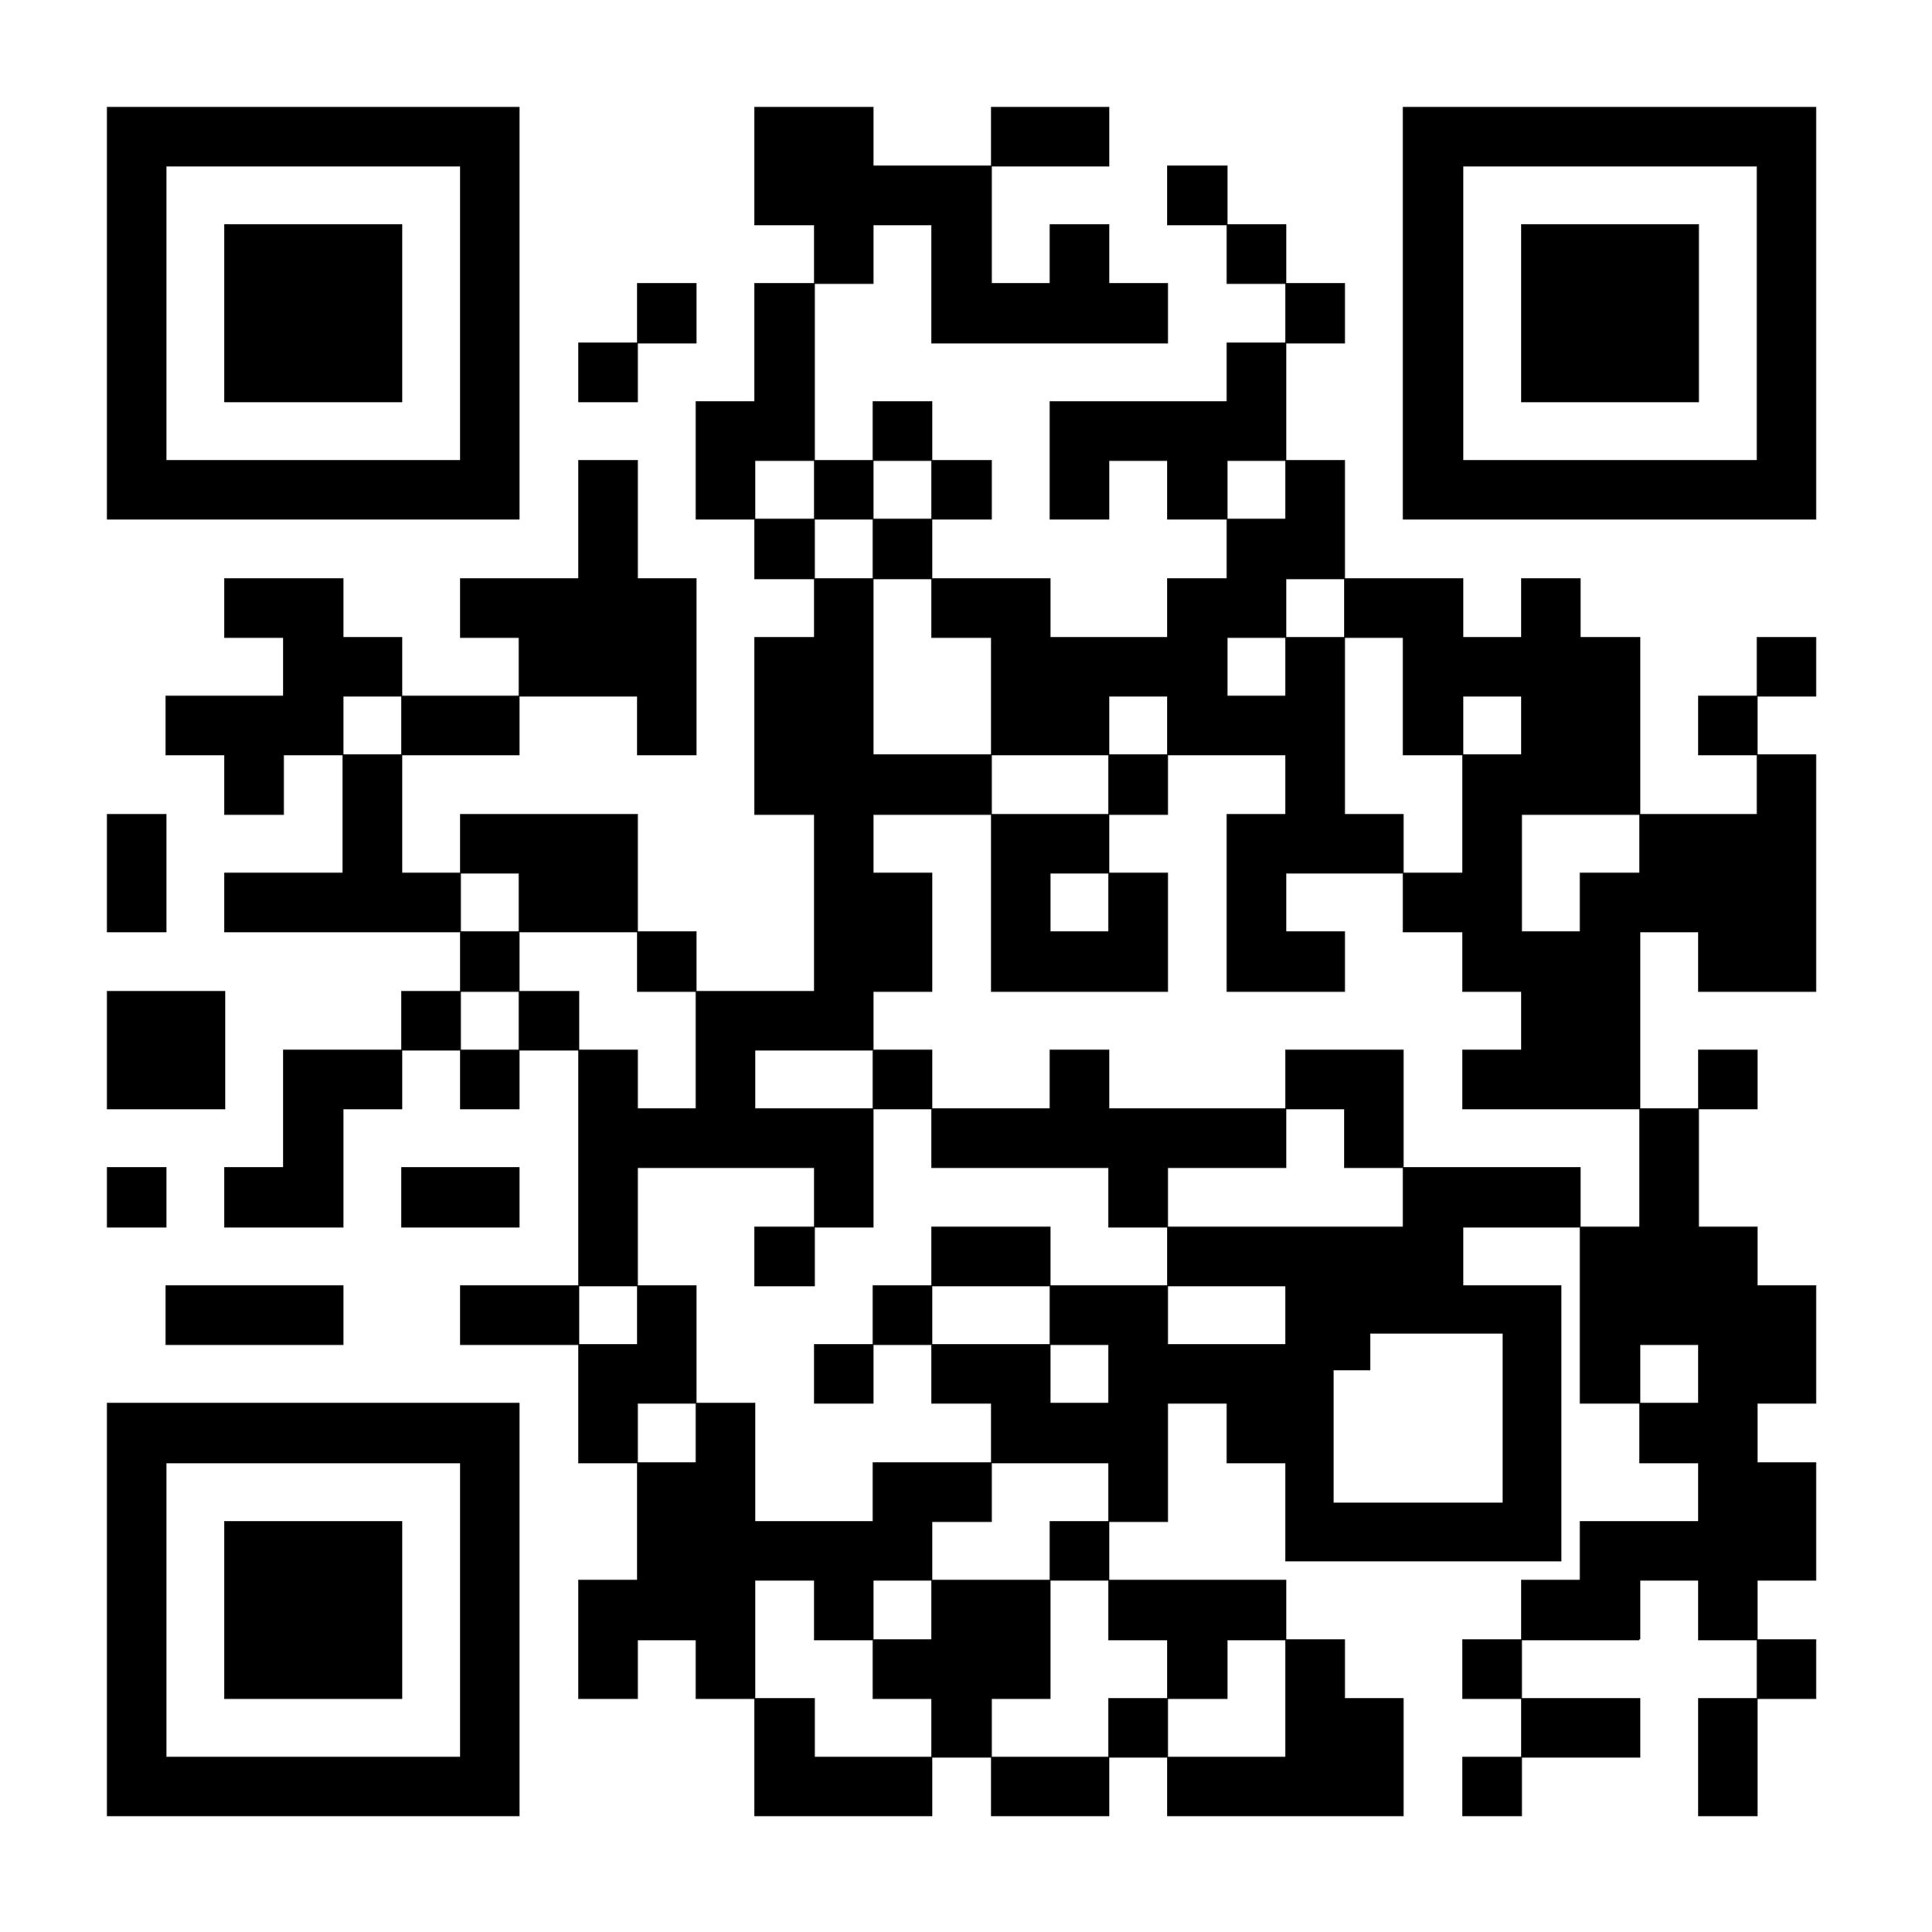
PROJECT HUB

